Slide 1


Slide 2
СОВРЕМЕННЫЙ ЦЕНТР
для подростков и молодежи города,
МЕСТО где любой желающий может проявить себя, показать и рассказать о своем творчестве, увлечениях, реализовать интересные
и креативные идеи
ВОЗМОЖНОСТЬ
найти единомышленников и стать частью большой и дружной команды
ПЕРСПЕКТИВА
развить свои личностные качества, soft-skills

Slide 3
Работа с общественными организациями
Ресурсный центр
Добровольческий центр
Коворкинг центр
Проектный офис
Работа с НКО города и региона

Slide 4
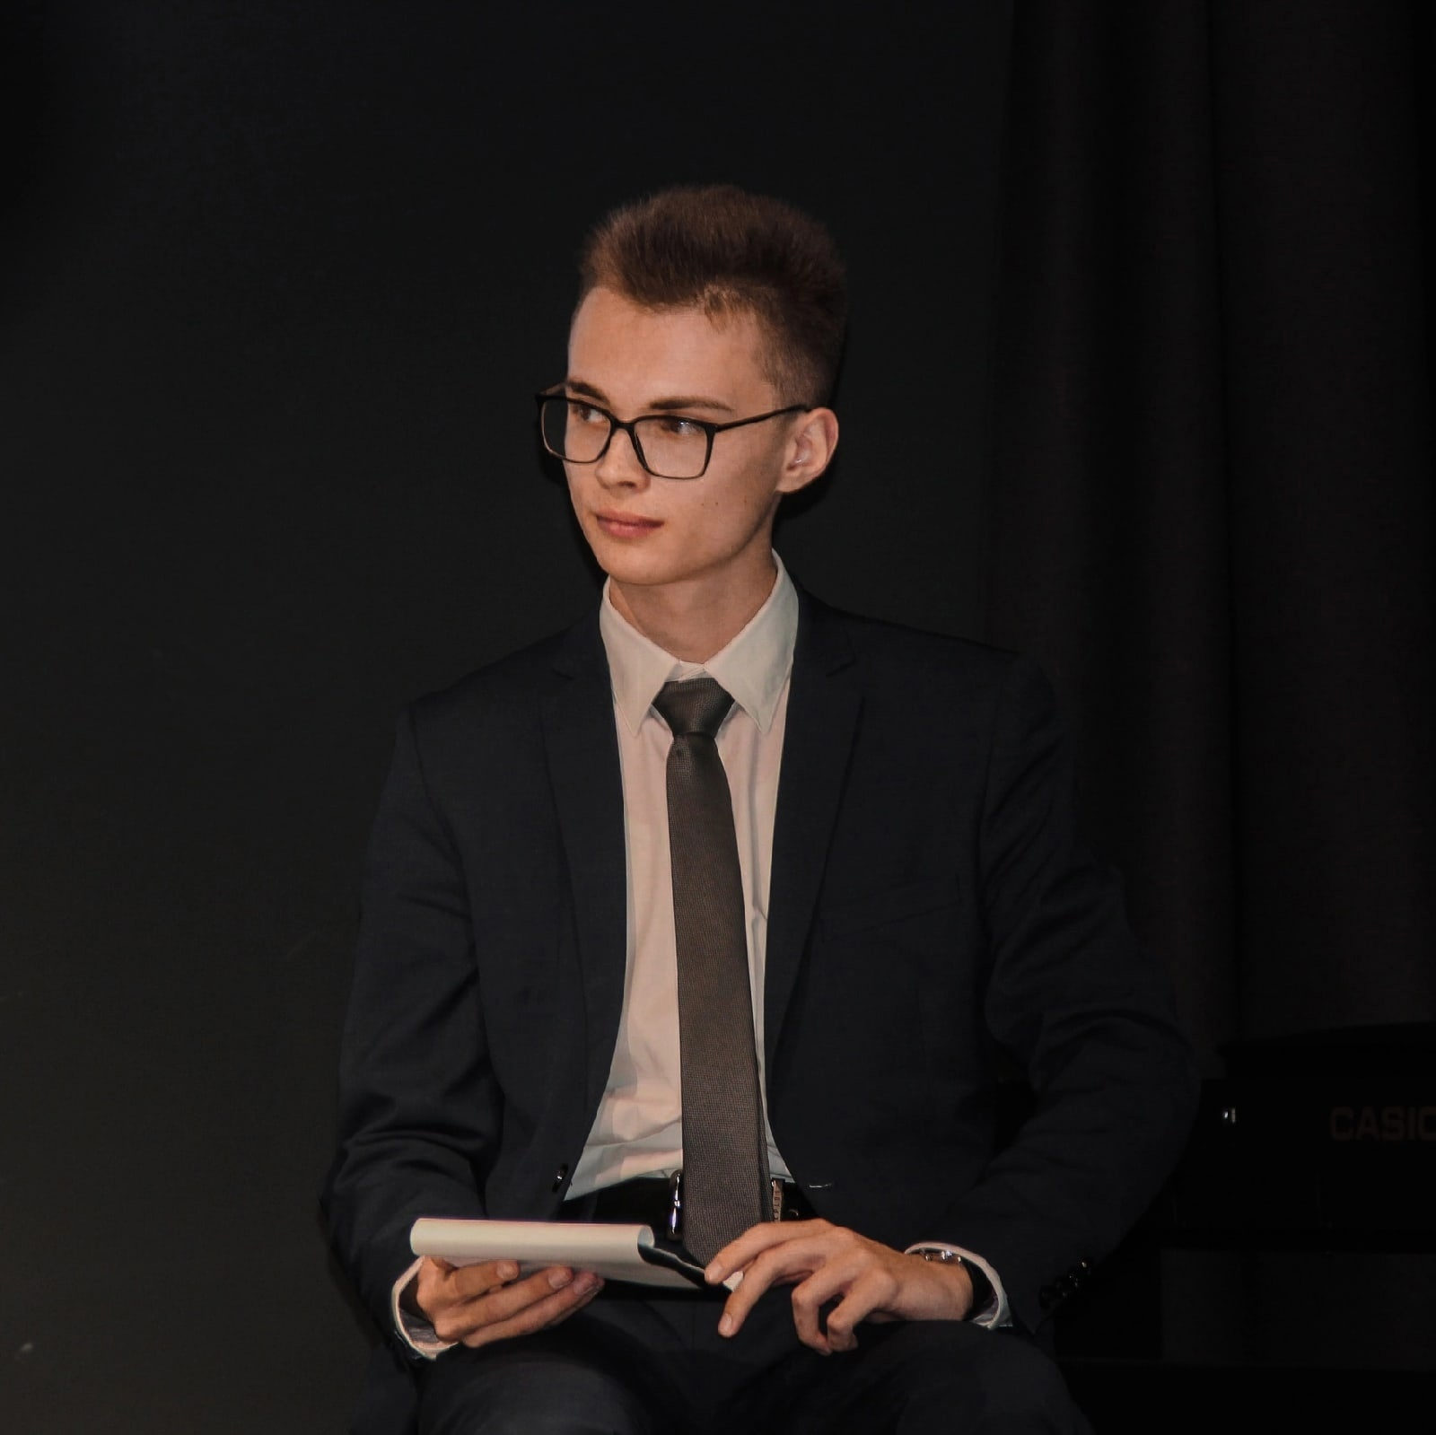
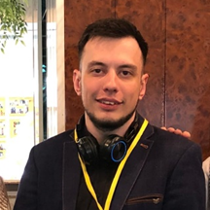
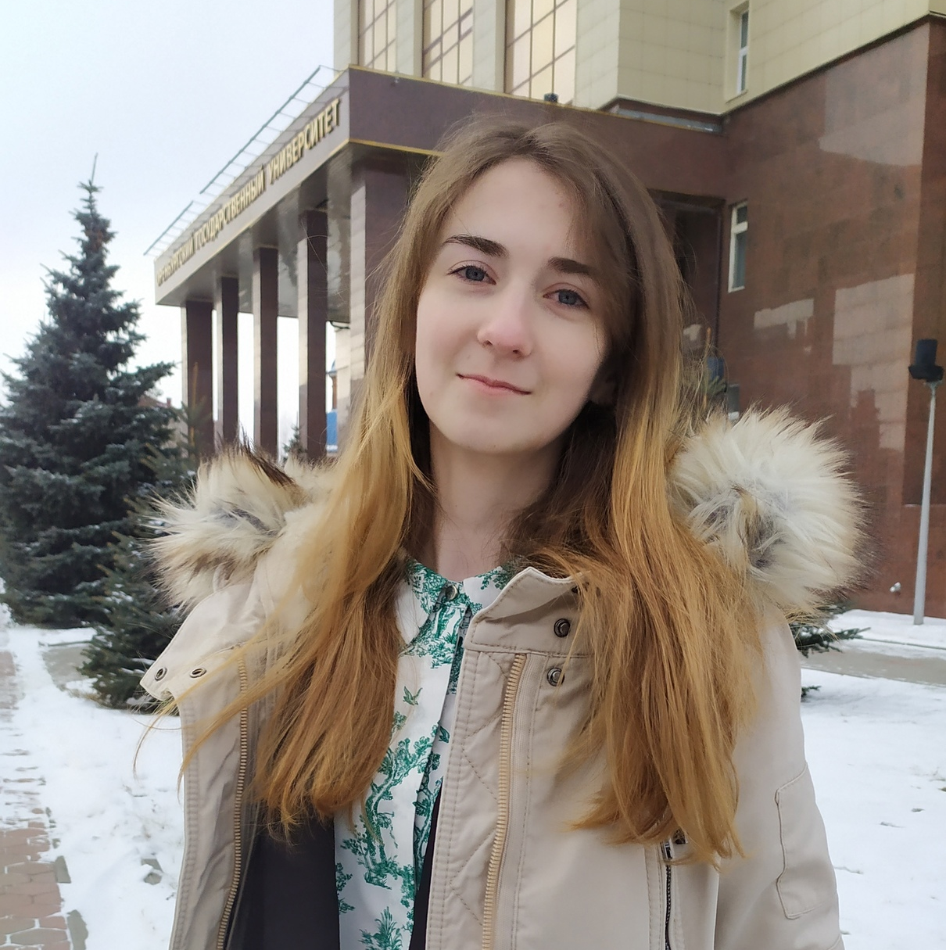
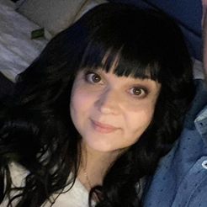
Директор
Зам. директора
Начальник отдела по развитию
и поддержке добровольчества
Специалист
по работе
с молодежью
Прокудин Егор
Макеенко Марина
Голубчик Илья
Мартынова Дарья

Slide 5
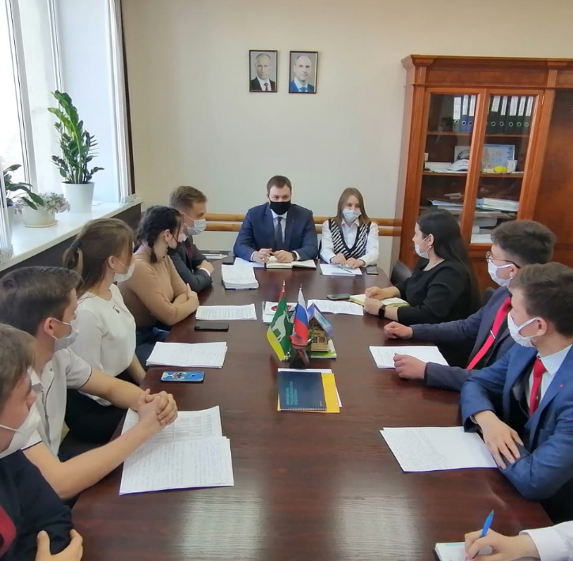
Молодежные органы самоуправления
Молодежная палата
Студенческие советы
Тесное сотрудничество
с органами власти и местного самоуправления.
Практики коллегиальных решений и выборных процедур.

Slide 6
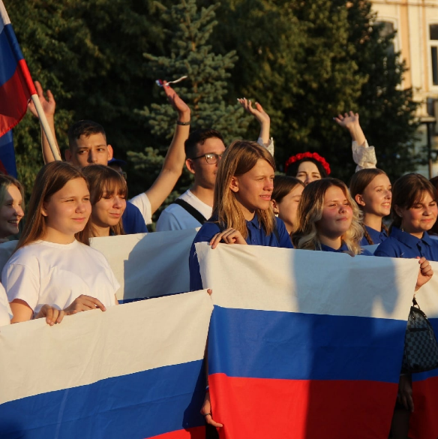
Патриотизм
Волонтеры победы
Акции к историческим праздникам
и памятным датам
Сохранение и популяризация
исторической правды
Адресная помощь участникам ВОВ, прочих знаковых исторических событий

Slide 7
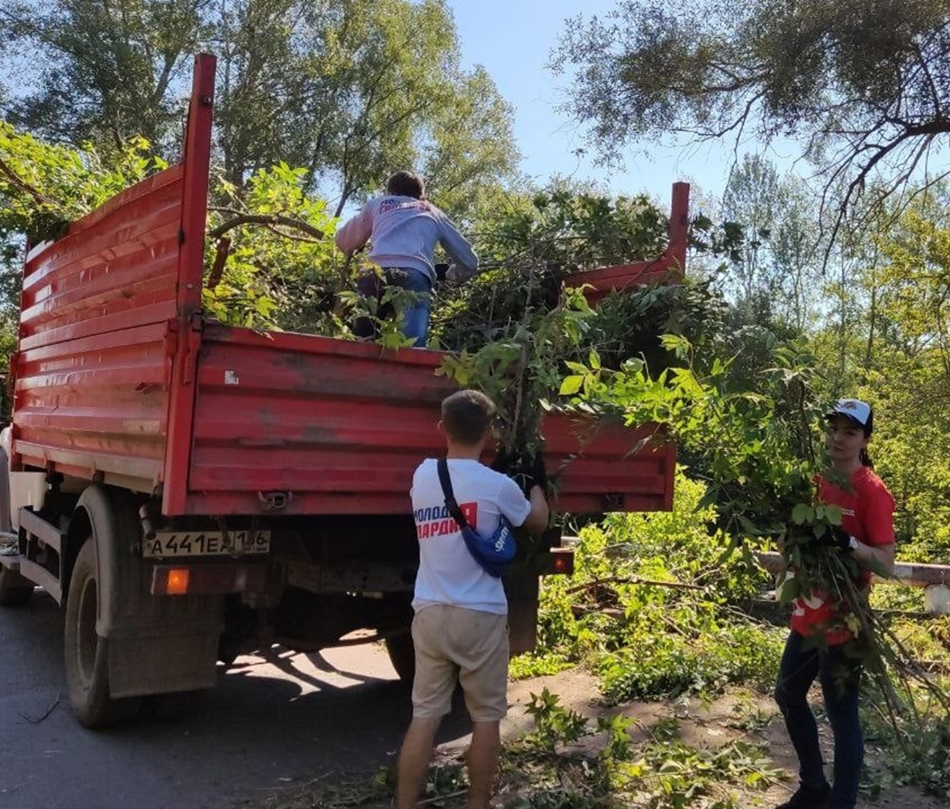
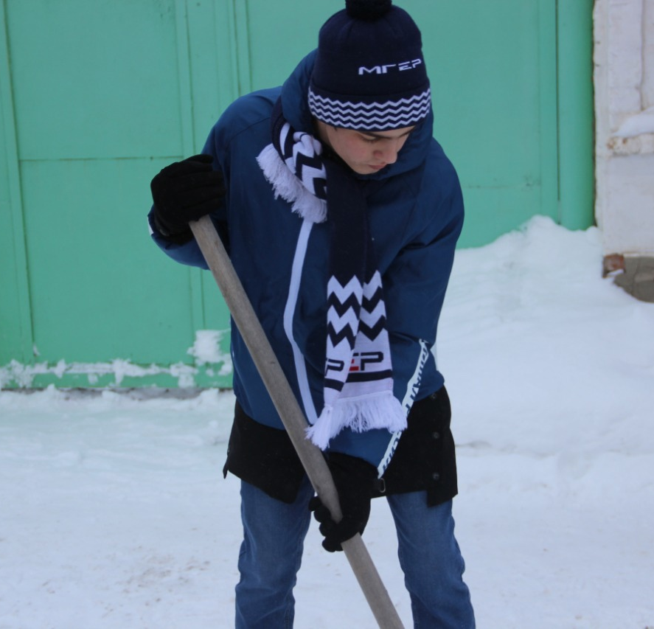
Общегородские субботники и экологические акции
Участие в эко-фестивале
"Чистые берега"
Уборка территорий города
Адресная помощь жителям города

Slide 8
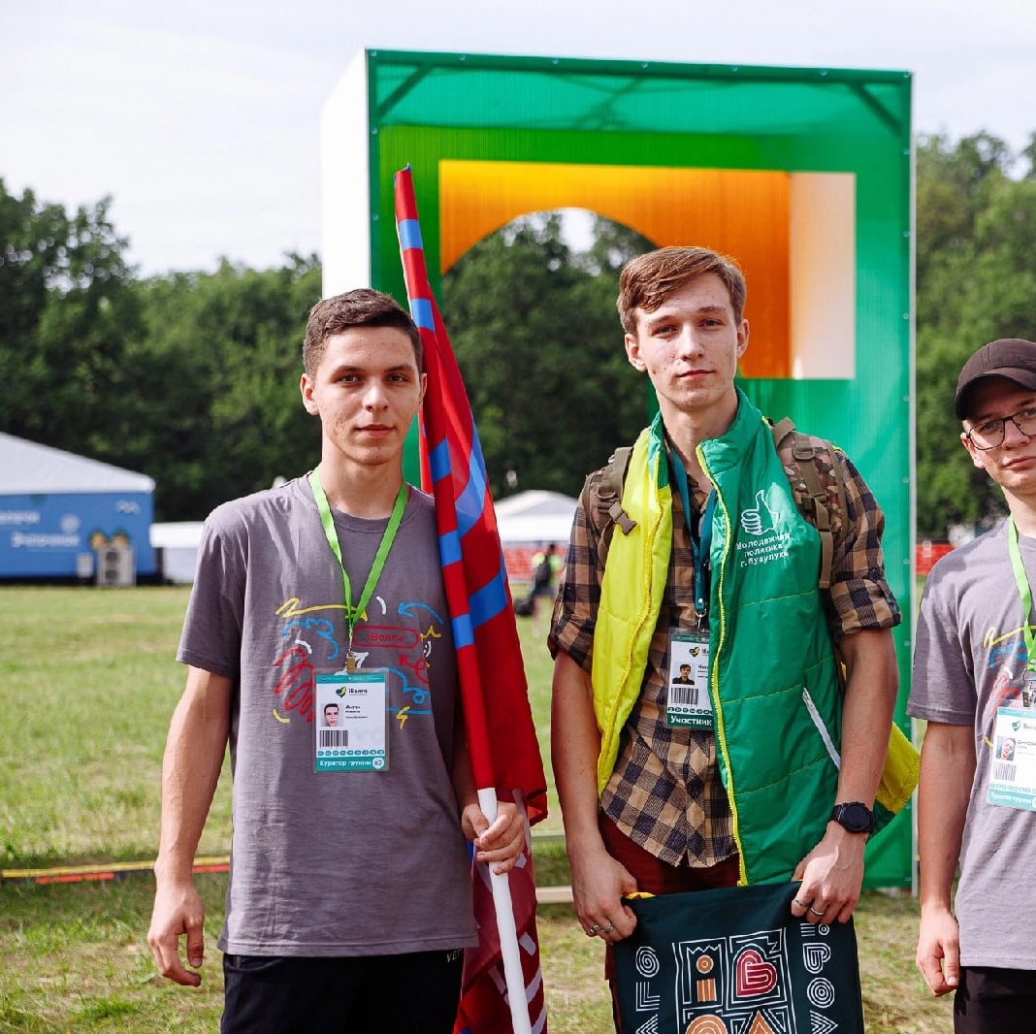
Участие в форумах
Местного, регионального и федерального уровня
Семинары и тренинги с лучшими экспертами
Конференции, конкурсы и соревнования

Slide 9
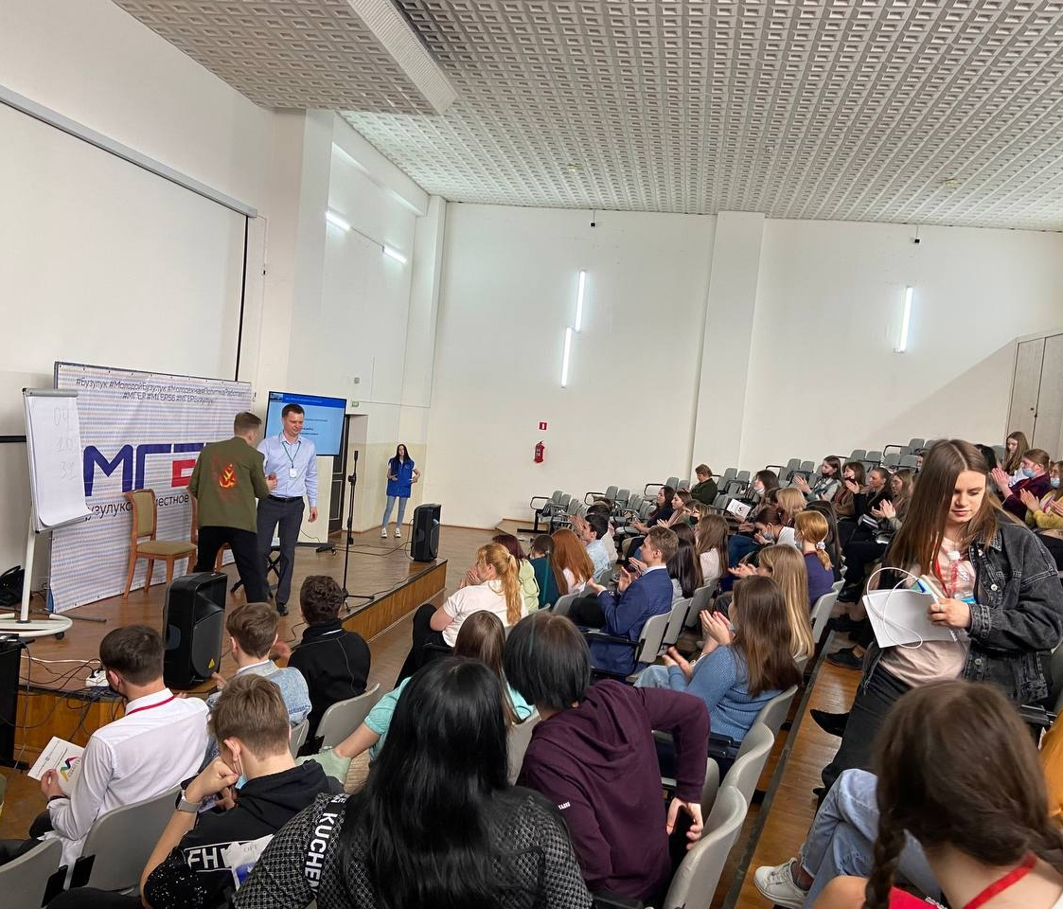
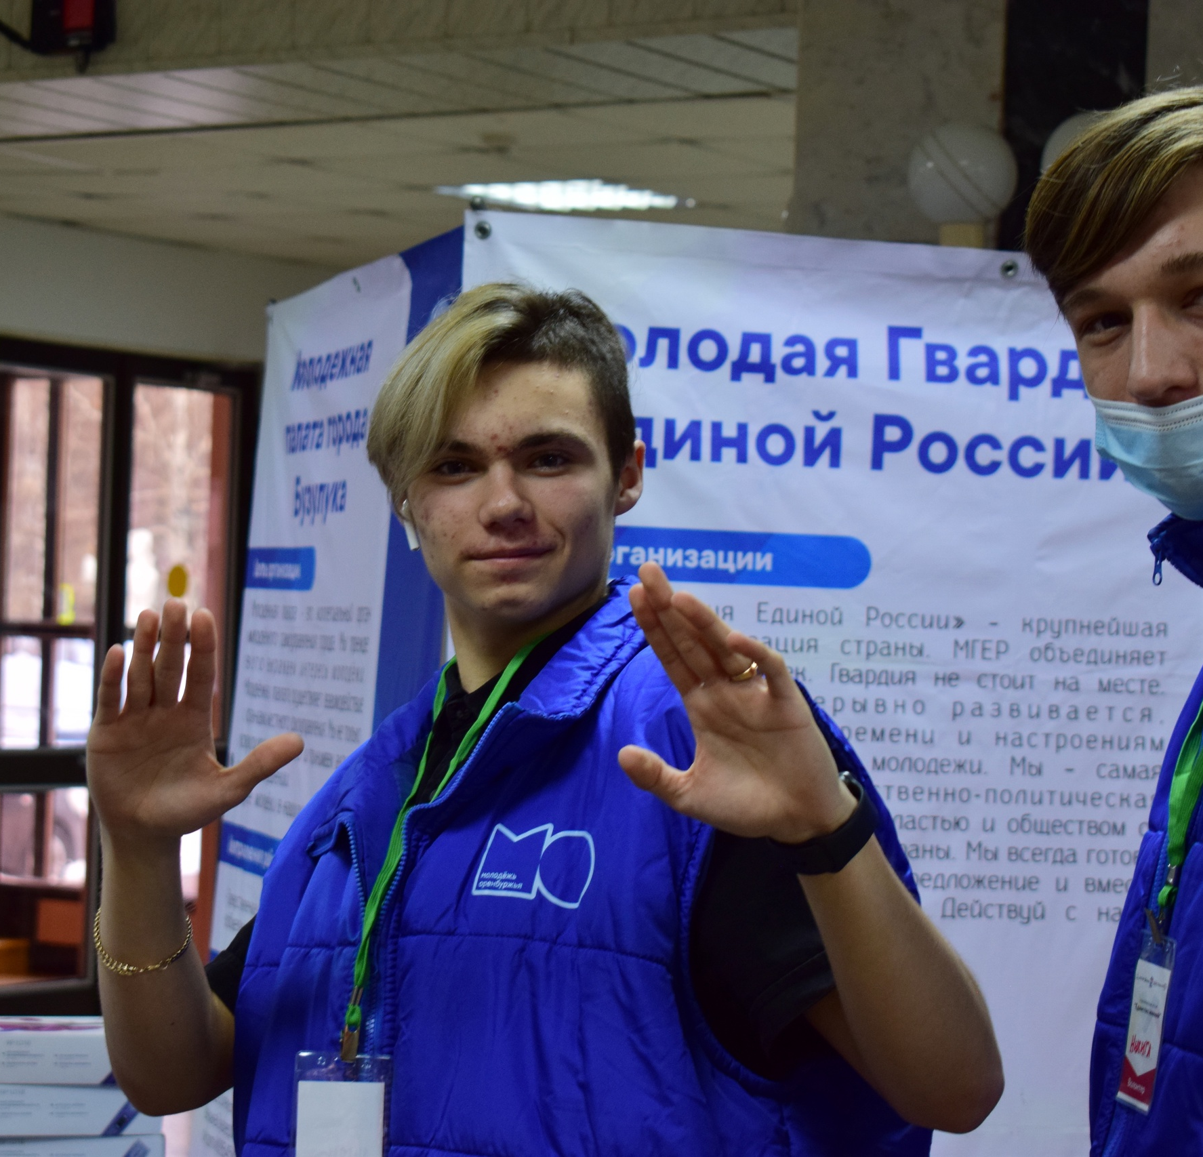
Стратегическая сессия "Единство мнений"
Местный форум, посвященный
вопросам добровольчества,
развития сообществ волонтеров
и построения экосистемы волонтерства
150 участников, 6 площадок и спикеров

Slide 10
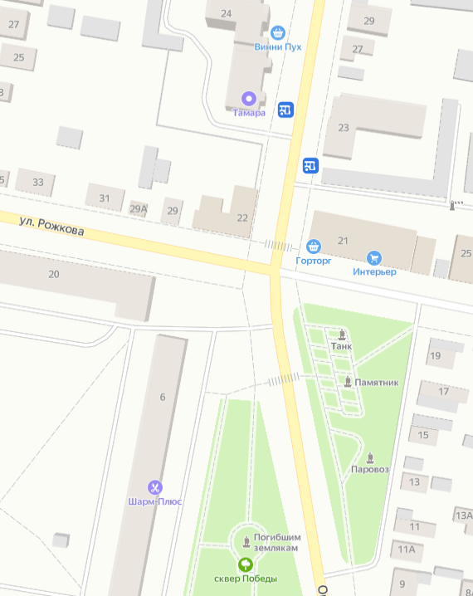


Наши контакты
461040, Оренбургская обл., г. Бузулук, ул. Октябрьская, д. 22
Рабочее время:
Пн. - Пт.
09:00-18:00

